Slide 1

SECRETARIA MUNICIPAL DE FAZENDA
Audiência Pública
Projeto de Lei de Diretrizes Orçamentárias - PLDO 2026
Junho de 2025

Slide 2
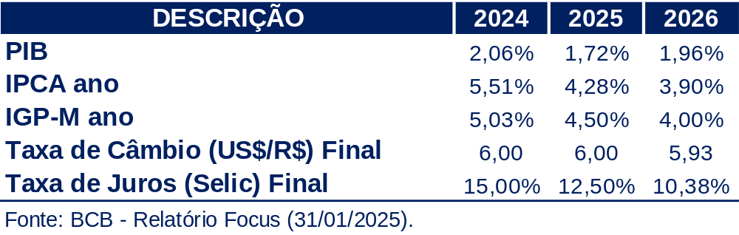
Indicadores Macroeconômicos Utilizados na Elaboração do PLDO 2026

Slide 3
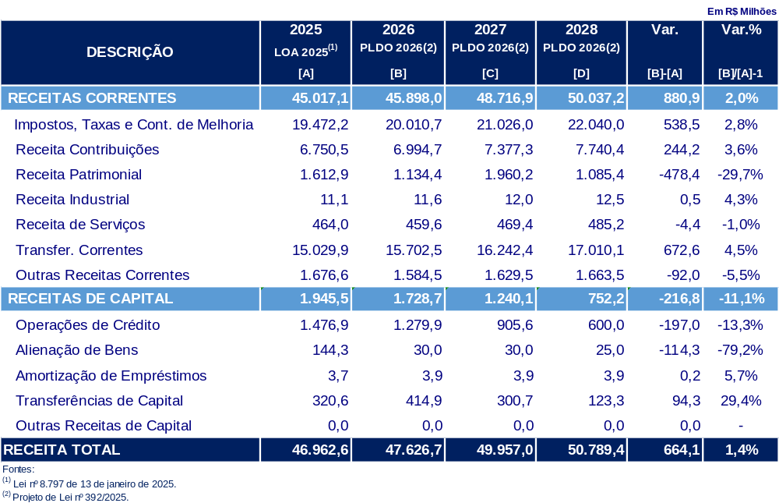
LOA 2025 / PLDO 2026 – Receita Total

Slide 4
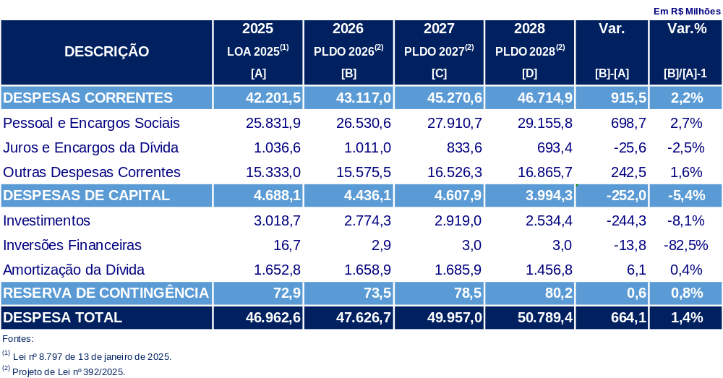
LOA 2025 / PLDO 2026 – Comparativo por Grupos de Despesa

Slide 5
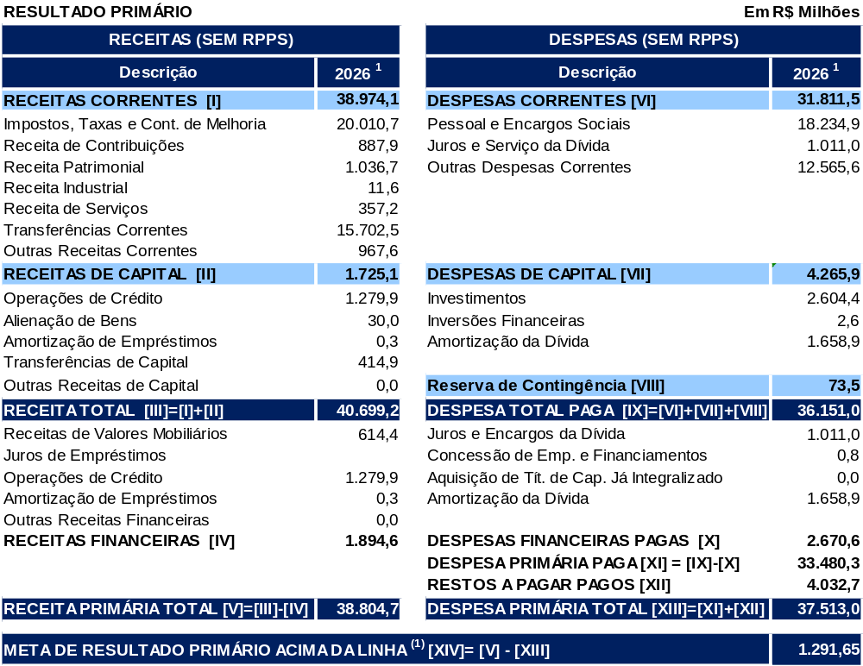
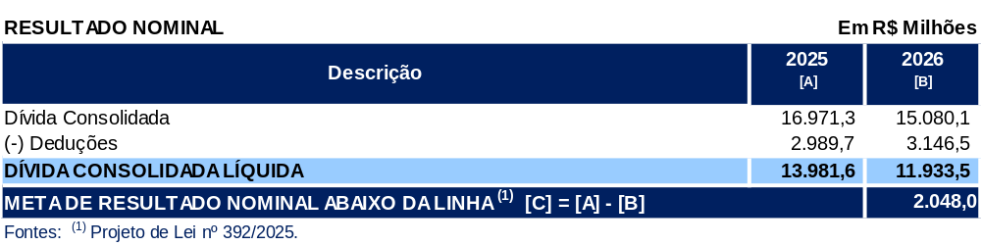
PLDO 2026 – Resultado Fiscal
(Todas as Fontes de Recursos)

